Slide 1
广度优先搜索

Slide 2
目录
CONTANTS
01
广度优先搜索

Slide 3

PART
01
广度优先搜索

Slide 4
广度优先搜索
BFS是一种‌分层遍历‌的图搜索算法，其核心思想是：
从起始节点开始，逐层向外扩展访问
使用队列数据结构实现先进先出的访问顺序
确保先访问离起点近的节点，再访问远的节点
优点：
能找到起始顶点到目标顶点的‌最短路径‌(边数最少)
能够遍历图中所有可达顶点
算法实现简单直观
缺点：
对于大规模图可能占用较多内存
当图中存在环时需额外处理避免重复访问

Slide 5
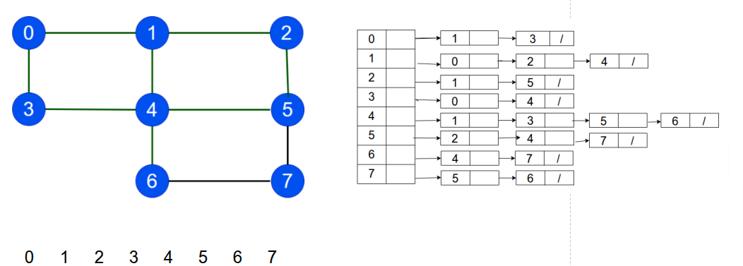
广度优先搜索
start
Destination
-1 0 1 0 1 2 4 5
队列
已经访问过顶点：
7
0,1,3,2,4,5,6,7

Slide 7
谢谢欣赏
THANK YOU
添加您的文字结尾描述文字说明添加您的文字结尾描述文字说明，添加您的文字结尾描述文字说明，添加您的文字结尾描述文字说明，添加您的文字结尾描述文字说明添加您的文字结尾描述文字说明，添加您的文字结尾描述文字说明

